Slide 1
Recursos adicionales específicos de la disciplina
Medicina-basada en evidencia
Research4Life es una colaboración público-privada de cinco colecciones:

Slide 2
Contenido
Evidencia y práctica basada en evidencia: Antecedentes
Revisiones sistemáticas y metanálisis: Definiciones
Información filtrada vs. No-filtrada
Jerarquía de la evidencia
Proceso PBE en 5 pasos: preguntar, acceder, valorar, aplicar, evaluar
Formulación de preguntas
Recursos de Hinari
Fuentes de referencia: Cochrane Library, Clinical Key, Essential Evidence Plus
Bases de datos: Johanna Briggs Institute EBP Database
R4L/PubMed
Consultas clínicas
Filtros
Recursos de Internet
Esta presentación tiene licencia de Creative Commons Atribución 4.0 Internacional (CC BY-SA 4.0)
v1.3 febrero de 2023

Slide 3
Objetivos de aprendizaje
Conocer los conceptos clave de la medicina basada en la evidencia (MBE) y las estrategias para la práctica basada en la evidencia (PBE).
Comprender las herramientas PBE de Research4Life y cómo utilisarla.
Entender las herramientas PBE de PubMed y cómo utilizarlas.
Conocer los recursos de PBE en Internet.

Slide 4
Introducción
Esta lección se enfoca en los conceptos de medicina/práctica basada en evidencia y recursos clave de PBE disponibles.
La primera parte de la lección es una descripción general de los componentes PBE (revisiones sistemáticas, tipos de estudio, jerarquía de recursos) y el proceso PBE en 5 pasos.
La segunda parte de la lección se centra en los recursos de información clave disponibles en Research4Life, PubMed e Internet.

Slide 5
¿Qué es evidencia?
La evidencia se refiere a hechos destinados a ser utilizados para respaldar una conclusión:
Un hecho es algo conocido por experiencia u observación.
La evidencia se utiliza para respaldar una conclusión; no es la conclusión en sí misma.
Lomas J et al. Conceptualizing and combining
evidence for health system guidance. Canadian
Health Services Research Foundation, 2005
Evidencia científica libre de contexto (eficacia médica o investigación biomédica
Evidencia tácita (puntos de vista y realidades de médicos o pacientes)
Evidencia científica sensible al contexto (poner la evidencia en un entorno operativo particular)

Slide 6
¿Qué es MBE y PBE?
La Medicina basada en evidencia es “la integración de la mejor evidencia de la investigación actual, preferencias y valores de los pacientes, y la propia experiencia clínica a las preguntas clínicas de manera oportuna”. Sackett D et al. Evidence-based medicine: How to practice and teach EBM. London: Churchill Livingstone, 2000.
La Práctica basada en evidencia “requiere que las decisiones sobre la atención médica se basen en la mejor evidencia disponible, actual, válida y relevante. Estas decisiones deben ser tomadas por quienes reciben atención, informadas por el conocimiento tácito y explícito de quienes brindan atención, dentro del contexto de los recursos disponibles”. Sicily statement on evidence-based practice. BMC Medical Education, 2005 Jan 5;5(1):1
Mejor evidencia
Valores del paciente / Condiciones locales
Experiencia clínica

Slide 7
¿Por qué utilizar PBE? ¿Cuáles son sus barreras?
¿Por qué utilizar PBE?
Mejorar la atención y prevenir la muerte
Cerrar la brecha entre investigación y práctica
Nuevos tratamientos, menos efectos secundarios, opciones más baratas o menos invasivas, resistente a terapias existentes
Mantener actualizados los conocimientos y las habilidades (educación continua)
Ahorrar tiempo y encontrar la mejor información
Barreras
Tiempo, esfuerzo y habilidades necesarias
Falta de acceso a la evidencia
Uso excesivo, uso insuficiente, uso indebido de evidencias
Mala toma de decisiones
Entorno no favorable a la PBE
Intimidación por parte de médicos experimentados

Slide 8
PuPuvbb
¿Cómo ayuda la PBE?
Un paciente llega a una clínica con una reciente mordedura de perro. Se ve limpia y la enfermera y paciente se preguntan si son necesarios antibióticos profilácticos. La enfermera busca en PubMed y encuentra un estudio de metanálisis indicando que la tasa promedio de infección por mordeduras de perro fue del 14% y que los antibióticos redujeron a la mitad este riesgo al 7%.
Por cada 100 personas con mordeduras de perro, el tratamiento con antibióticos salvará a 7 de la infección.
Tratar a 14 personas con mordeduras de perro evitará 1 infección.
Usted explica estos números al paciente junto con las posibles consecuencias, y el paciente decide no tomar antibióticos.
En una visita de seguimiento, descubre que no se infectó.
Glasziou P, Del Mar C, Salisbury J. EBP Workbook, 2nd. ed. BMJ Books, 2007.

Slide 9
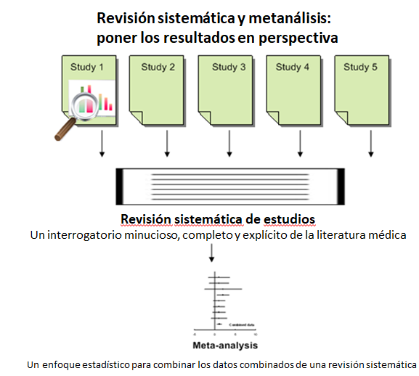
Revisiones sistemáticas y Metanálisis: definiciones
Revisión sistemática:
Revisión en la que se han utilizado métodos específicos y apropiados para identificar, evaluar y resumir los estudios que abordan una pregunta definida (Puede, pero no necesariamente involucran un metanálisis). Tiene como objetivo disminuir el sesgo y aumentar la reproducibilidad y transparencia. Proporciona orientación para la práctica y la formulación de políticas, identifican lagunas en el conocimiento y la necesidad de mayor investigación.
Metanálisis:
Técnica estadística que resume los resultados de varios estudios en una única estimación ponderada en la que se le da mayor peso a los resultados de estudios con eventos y en ocasiones a estudios de mayor calidad.
“Guides: Evidence-Based Medicine Resource Guide: Defining EBM.” [Consultado el 24 de junio de 2022] https://guides.dml.georgetown.edu/ebm/definingebm

Slide 10
Revisión de la literatura tradicional (narrativa) vs. revisión sistemática
Etapa de revisión | Revisión narrativa | Revisión sistemática
Pregunta de revisión | La pregunta es genérica y los términos no están bien definidos | La pregunta es específica; los términos y el protocolo se definen de antemano
Estudio de selección | Muestreo de conveniencia y selección sesgada | Búsquedas exhaustivas con criterios predefinidos aplicados para la selección por más de un revisor
Evaluación de calidad | No | Estudios seleccionados evaluados por riesgo de sesgo y calidad de los estudios
Síntesis | Cualitativo y narrativo; se puede utilizar el recuento de votos | A veces cuantitativo, incluido el metanálisis con riesgo de sesgo considerado

Slide 11
Definiciones de otros tipos de estudio
Ensayo controlado aleatorio: ensayo en el que los participantes se asignan al azar a dos o más grupos: al menos uno (el grupo experimental) recibe la intervención que se está probando y otro (el grupo de comparación o control) recibe un tratamiento alternativo o un placebo. Este diseño permite evaluar los efectos relativos de las intervenciones.
Ensayo clínico controlado: ensayo en el que los participantes se asignan a dos o más grupos de tratamiento diferentes. En Clinical Evidence, se utiliza el término para referir a los ensayos controlados en los que el tratamiento se asigna mediante un método diferente a la asignación aleatoria. Cuando el método de asignación es mediante selección aleatoria, el estudio se denomina ensayo controlado aleatorio (ECA). Los ensayos controlados no aleatorios tienen más probabilidades de sufrir sesgos que los ECA.
Estudio de cohorte: un diseño de estudio no experimental que sigue a un grupo de personas (una cohorte) y luego analiza cómo los eventos difieren entre las personas dentro del grupo. Un estudio que examina una cohorte, que difiere con respecto a la exposición a algún factor de riesgo sospechoso (por ejemplo, fumar), es útil para tratar de determinar si es probable que la exposición cause eventos específicos (por ejemplo, cáncer de pulmón). Los estudios de cohortes prospectivos (que rastrean a los participantes hacia adelante en el tiempo) son más confiables que los estudios de cohortes retrospectivos.

Slide 12
Definiciones (continuación)
Estudio de casos y control: un diseño de estudio que examina un grupo de personas que han experimentado un evento (generalmente un evento adverso) y un grupo de personas que no han experimentado el mismo evento y se analiza cómo la exposición a agentes sospechosos (generalmente nocivos) difirió entre los dos grupos. Este tipo de diseño de estudio es más útil para tratar de determinar la causa de eventos raros, como cánceres raros.
Serie de casos: análisis de series de personas con la enfermedad (no hay grupo de comparación en las series de casos).
BMJ Glossary of EBM Terms: https://bestpractice.bmj.com/info/us/toolkit/ebm-tools/a-glossary-of-ebm-terms/ [Consultado el 24 de junio de 2022]

Slide 13
Tipos de recursos PBE
Literatura pre-evaluada utiliza un proceso de revisión explícito - por expertos – para encontrar y evaluar evidencia; para proporcionar a los médicos las mejor evidencia, a menudo en el punto de atención (resúmenes de evidencia, revistas que resumen la investigación, guías de práctica clínica). https://learn.maricopa.edu/courses/804760/pages/understanding-pre-appraised-sources?module_item_id=5387411; (Consultado el 24 de enero de 2022)
Fuentes primarias o no-evaluadas (artículos de investigación individuales) responden a preguntas muy específicas y proporcionan los datos más recientes. El usuario debe poder buscar de manera eficiente y evaluar críticamente la información.
Independientemente de la categoría, las fuentes deben ser evaluadas por el usuario.
www.pdqa.gov.hk/english/ebeplatform/ebm/ebm_bestevid.php [Consultado el 24 de enero de 2022]

Slide 14
Fuentes para encontrar estudios primarios
Prioridad 1: Bibliografía filtrada (pre-evaluada): Cochrane Library, Joanna Briggs Institute EBP Database …
Prioridad 2: Fuentes primarias no filtradas (no evaluadas): Medline (PubMed), Scopus, Google/Scholar...
Ahorrar tiempo.
Consultar a los expertos.
Utilizar solamente investigaciones de calidad.
Utilizar en el punto de atención.
No todos los médicos necesitan o quieren realizar búsquedas bibliográficas y evaluaciones clínicas.
Crear búsquedas exhaustivas.
Realizar revisiones sistemáticas.
Realizar una búsqueda de sinónimos utilizando tesauros.
Configurar y distribuir alertas.
Limitar a poblaciones y tipos de publicación.

Slide 15
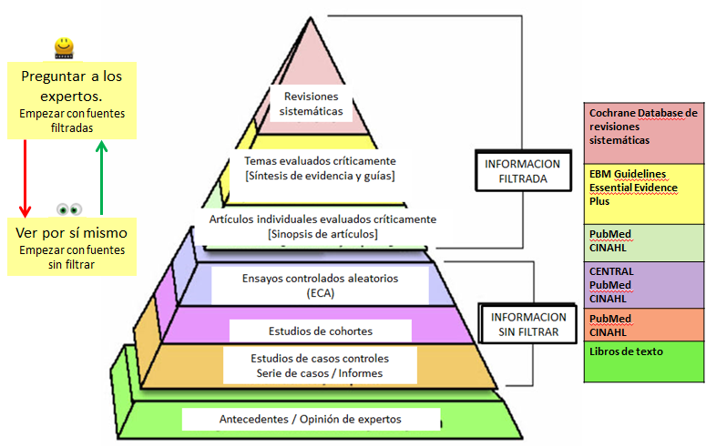
Jerarquía de la evidencia y enfoques de búsqueda
Cochrane Database de revisiones sistemáticas
EBM Guidelines Essential Evidence Plus
PubMed CINAHL
CENTRAL PubMed CINAHL
PubMed CINAHL
Libros de texto

Slide 16
Los 5 pasos del proceso PBE
1. PREGUNTAR (ask): formular una pregunta clínica que pueda responder.
2. ACCEDER (access): localizar la mejor evidencia.
3. VALORAR (appraise): valorar la evidencia por su validez y utilidad.
4. APLICAR (apply): integrar los resultados con la propia experiencia clínica y los valores de su paciente / condiciones locales.
5. EVALUAR (assess): evaluar la efectividad del proceso.
Preguntar
Evaluar
Accesar
Aplicar
Valorar

Slide 17
Práctica basada en evidencia Paso 1: preguntar
Primero responder preguntas de antecedentes- Preguntas de qué/cómo; ayuda al usuario a aprender más sobre el alcance del tema y posibles alternativas para abordar el problema real. Ejemplo, ¿qué es la hipertensión? ¿cómo funciona el tratamiento A?
Formular preguntas clínicas utilizando PICO* - Aborde el problema real. *Es posible que no siempre tenga los 4 elementos en una pregunta.
P | Paciente: ¿quién es el paciente y cuál es su enfermedad?
I | Intervención: ¿qué quieres hacer con el paciente? tratamiento, diagnóstico?
C | Comparación: ¿qué alternativas están disponibles, otros medicamentos, placebo?
O | Resultado [Outcome]: ¿cuáles son los resultados: morbilidad, mortalidad, complicaciones?
Preguntar

Slide 18
Siguiente – clasificar el tipo de pregunta
¿Cuál es el tratamiento / tratamiento preventivo? Pregunta de INTERVENCIÓN/PREVENCIÓN
¿Qué causa el problema? Pregunta de ETIOLOGÍA, RIESGO, DAÑO
¿Qué persona tiene el problema? Pregunta de DIAGNÓSTICO
¿Quién (y con qué probabilidad) tendrá el problema? Pregunta de PROGNÓSIS

Slide 19
Plantillas de preguntas PBE
Para una terapia: en pacientes adultos con reemplazo total de cadera (P), ¿cuál es el efecto de la Medicación para el dolor PCA (I) en dolor posoperatorio (O) en comparación con la Medicación para el dolor prn(C)?
Prevención: para mujeres menor a 60 años (P) ¿el uso de aspirina en dosis bajas (I) reduce el riesgo futuro de accidente cerebrovascular (O) comparado con ningún tratamiento (C)?
Para etiología/daño: ¿los hombres adultos (P) que se han sometido a una vasectomía (I) tienen un riesgo incrementado (aumentado/disminuido) de cáncer testicular (O) comparado con hombres adultos (P) con/sin vasectomía (C)?
Diagnóstico o prueba de diagnóstico: ¿son (es) la mamografía (I) es más precisa en diagnosticar el cáncer de mama (P) en comparación con el examen clínico de la mama (C) para el diagnóstico temprano del cáncer de mama (O)?
Prognosis: ¿la educación sobre tabaquismo (I) influye en los jóvenes para que no fumen (O) en pacientes con alto riesgo de fumar (P)?
Melnyk B. & Fineout-Overholt E. (2005). Evidence-based practice in nursing & healthcare. New York: Lippincott Williams & Wilkins.

Slide 20
Formular preguntas de intervención
Para un paciente masculino de 54 años con cáncer de próstata de grado intermedio, ¿la prostatectomía radical es más efectiva en comparación con el tratamiento con radiación para reducir el riesgo de mortalidad, impotencia e incontinencia?
P – Hombre de 54 años con cáncer de próstata de grado intermedio
I - Prostatectomía radical
C - Tratamiento de radiación
O - Reducción del riesgo de mortalidad, impotencia e incontinencia

Slide 21
Formular pregunta sobre Etiología o Riesgo ¿cuál es la causa de una enfermedad o condición de salud?
Esto es lo contrario de las preguntas de intervención. Se trata de los resultados dañinos de una actividad o exposición (problemas de salud pública).
S. es fumadora y acaba de enterarse que tiene 3 meses de embarazo. Dejó de fumar inmediatamente. Pero le preocupa si su bebé en desarrollo resultó dañado y el bebé corre el riesgo de tener problemas de desarrollo. Ella pregunta si ¿fumar durante el primer trimestre puede dañar a su bebé?
P – bebés de madres fumadoras
I - fumar en el primer trimestre
C - nada
O – riesgo incrementado de problemas de desarrollo

Slide 22
PBE Paso 2: acceso a la evidencia
Acceder
Identificar la mejor evidencia disponible: filtrada o no filtrada
Empezar desde el mejor recurso para su pregunta
Desarrollar estrategias efectivas de búsqueda PBE

Slide 23
PBE Paso 3: valorar (validez, impacto)
Evaluar
¿El PICO del estudio coincide con mi pregunta PICO?
Validez interna – métodos; ¿Qué tan bien se hizo el estudio? ¿Tiene sesgo?
Validez externa - generalización
Impacto - ¿Es de interés para su paciente?
Ver: Evaluating the Evidence section in the EBM tutorial
http://www.hsl.unc.edu/Services/Tutorials/ebm/welcome.htm [Consultado 24 de enero de 2022]

Slide 24
PBE Paso 4: Aplicar (paciente, entorno)
Aplicar
Integrar los resultados de su experiencia clínica y los valores de su paciente
Paciente
¿es mi paciente lo suficientemente similar como para aplicar los resultados del estudio?
¿los beneficios potenciales superan los daños potenciales del tratamiento?
¿qué piensa mi paciente? ¿cuáles son sus creencias culturales?
Entorno
¿es factible la intervención en mi entorno?
¿qué alternativas disponibles existen?

Slide 25
PBE Paso 5: acceso (paciente, usted mismo)
Evaluar la efectividad del proceso:
¿Estoy haciendo preguntas?
¿Estoy anotando mis necesidades de información?
¿Cómo va mi búsqueda? ¿Estoy siendo más eficiente?
¿Cuál es mi tasa de éxito en los pasos PBE?
¿Estoy sincronizando (comprobando) periódicamente mis habilidades y conocimientos con los nuevos desarrollos?
Enseñar a otros las habilidades de PBE
Mantener un registro de sus preguntas
Evaluar

Slide 26
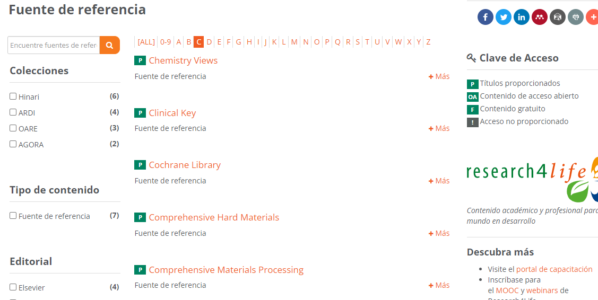
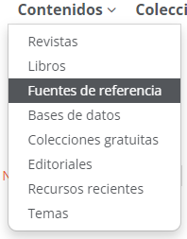
Acceso al Portal de Contenidos – Fuentes de referencia
A Cochrane Library se accede desde la lista de las Fuentes de referencia del Portal de Contenidos de Research4Life. Una vez que se muestra, hacer clic en la letra C de la lista A-Z o desplazarse hacia abajo en la lista hasta el recurso específico. Hacer clic para abrir la base. Hacer lo mismo para Clinical Key y Essential Evidence Plus.

Slide 27
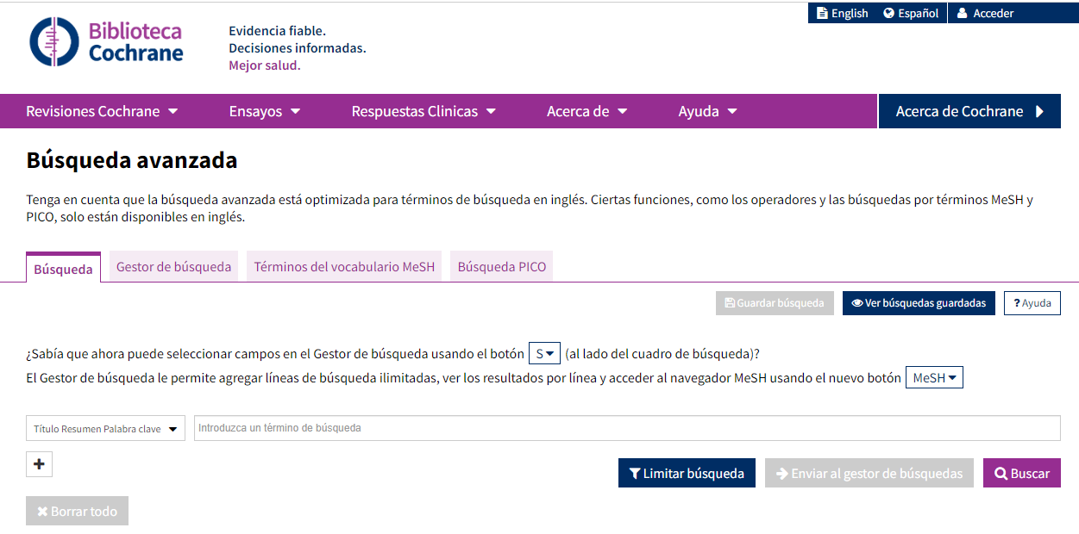
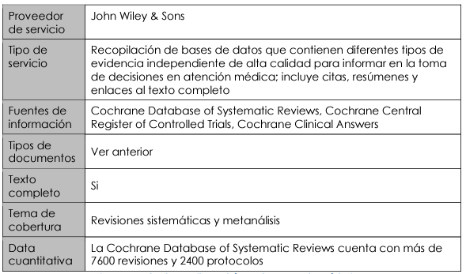
Recursos R4L: Cochrane Library (recursos PBE disponibles vía Hinari)
Ver el Portal Research4Life: lista de Fuentes de referencia / Cochrane Library
Nota: La Cochrane Library está disponible para todas las instituciones inscritas en R4L; para los otros recursos, las editoriales optan por otorgar acceso país por país.
Notes:
Puede seleccionar el idioma de presentación a español. Puede utilizar español también para las búsquedas pero recuerde que los resultados serán en inglés.

Slide 28
Cochrane Library: Contenido
Colaboración internacional independiente sin fines de lucro (36,000 contribuyentes de 107 países, 40 centros regionales, 52 grupos de revisiones)
Produce revisiones sistemáticas – reconocidas internacionalmente como el estándar más alto en atención médica basada en evidencia porque contiene la evidencia científica más alta
Sesgo mínimo: La evidencia se incluye/excluye sobre la base de criterios de calidad explícitos. Un panel de expertos revisa la evidencia, revisada por pares, dinámica (actualizada regularmente)
Las revisiones implican búsquedas exhaustivas de todos los ECA, tanto publicados como no publicados, sobre un tema en particular; centrarse en la intervención, rehabilitación, prevención o diagnóstico.
El contenido incluye Cochrane Database of Systematic Reviews (7600 revisiones, 2400 protocolos), Central Registry of Controlled Trials (1.1 millón artículos) Cochrane Clinical Answers (1600) y Revisiones Sistemáticas de Epistemonikos (200,000)

Slide 29
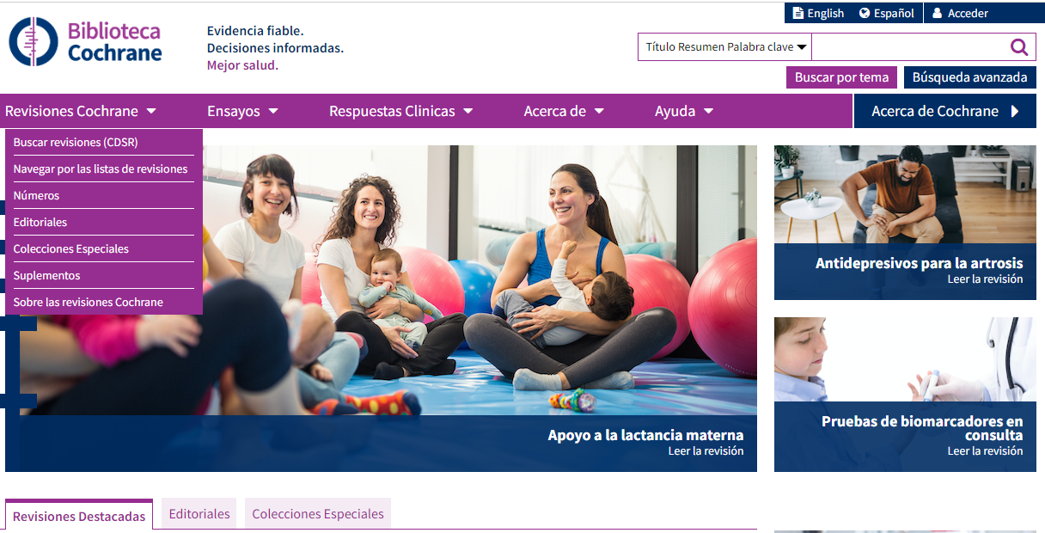
Cochrane Library: opciones
Esta es la página inicial del sitio web de Cochrane Library.
Además del recuadro de búsqueda, note las herramientas adicionales para abrir Revisiones Cochrane.
También note las opciones de búsqueda por Título, Resumen y Palabras clave.

Slide 30
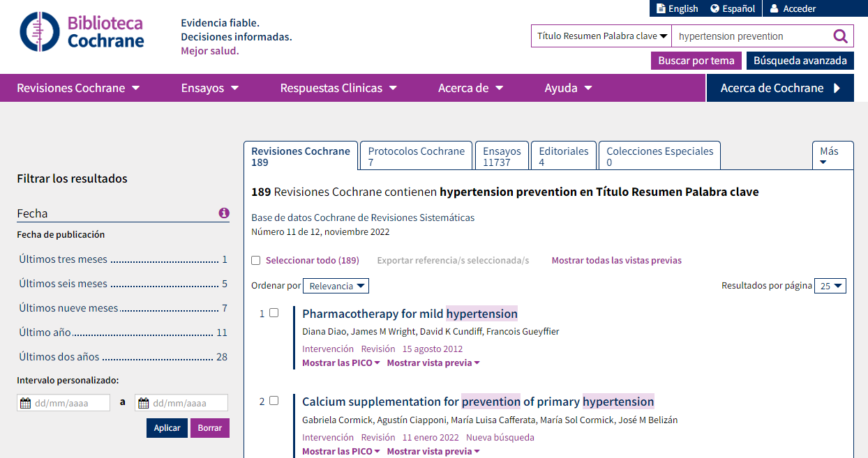
Biblioteca Cochrane para Revisiones sistemáticas: búsqueda y resultados
Estos son los resultados de la búsqueda hypertension prevention [prevención de hipertensión]. Note que los resultados se dividen en: Revisiones Cochrane, Protocolos Cochrane, Ensayos y Colecciones Especiales. También cuenta con pestañas para Ensayos y Respuestas clínicas
Notes:
La interfaz se encuentra en español pero los contenidos están en inglés.

Slide 31
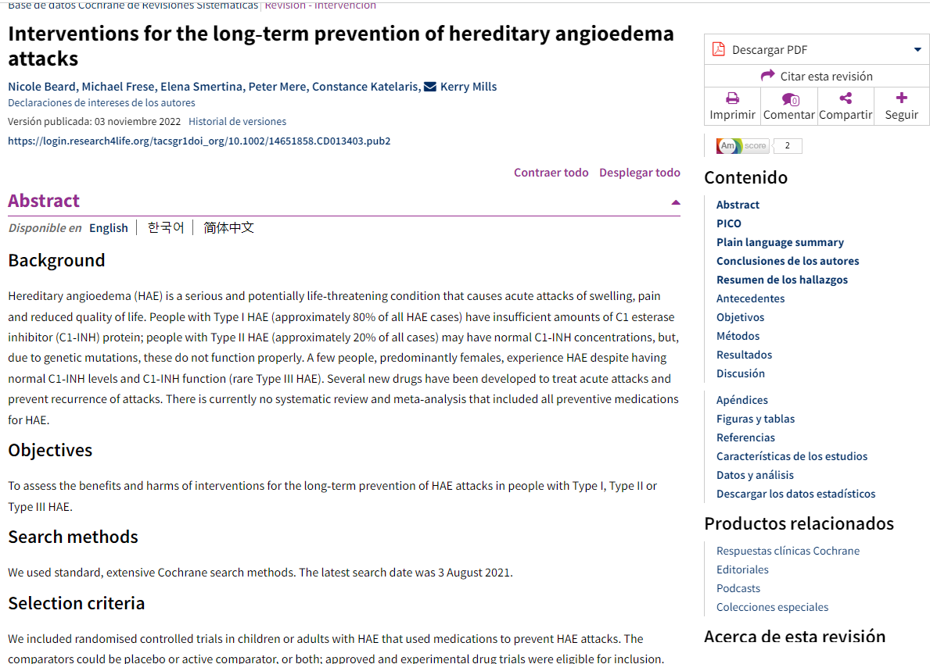
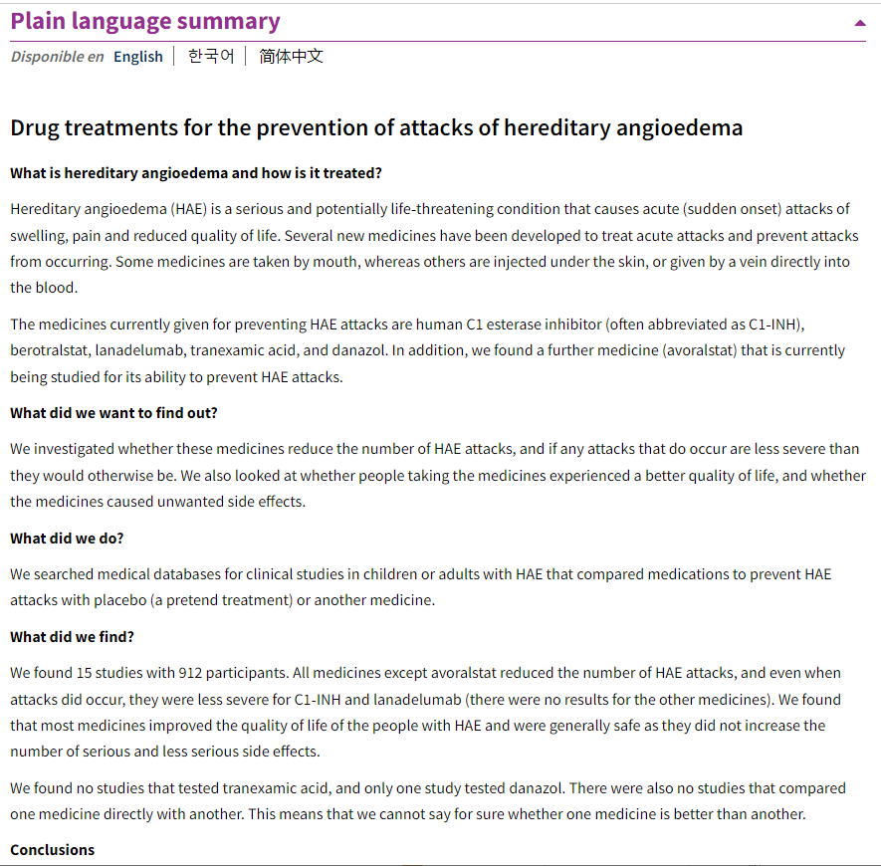
Modelo de una revisión sistemática de Cochrane: incluye resumen en lenguaje sencillo

Slide 32
Cochrane Interactive Learning: Como realizar una revisión de intervención
Para aprender cómo conducir una “Intervention Review”, ir al sitio web de Cochrane. La inscripción es necesaria pero es gratuita. El curso facilita 10 horas de aprendizaje autodirigido sobre la realización de un proceso de revisión sistemática completa para revisores nuevos y experimentados.

Slide 33
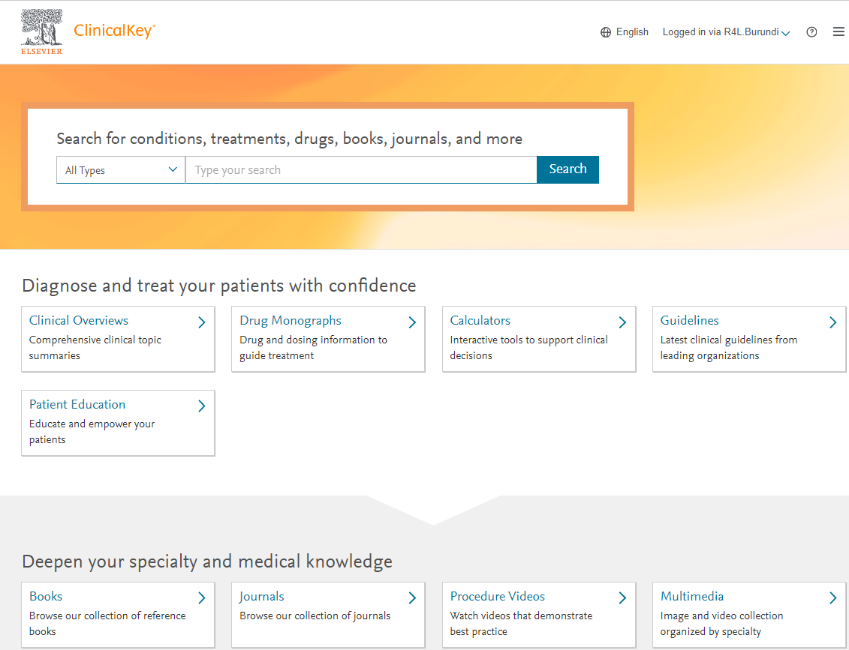
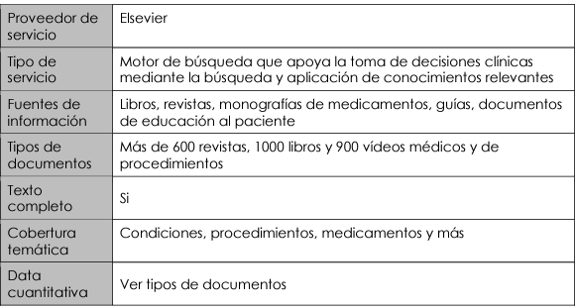
Clinical Key
Ir al Portal de contenidos Research4Life : lista de Fuentes de referencia / Clinical Key

Slide 34
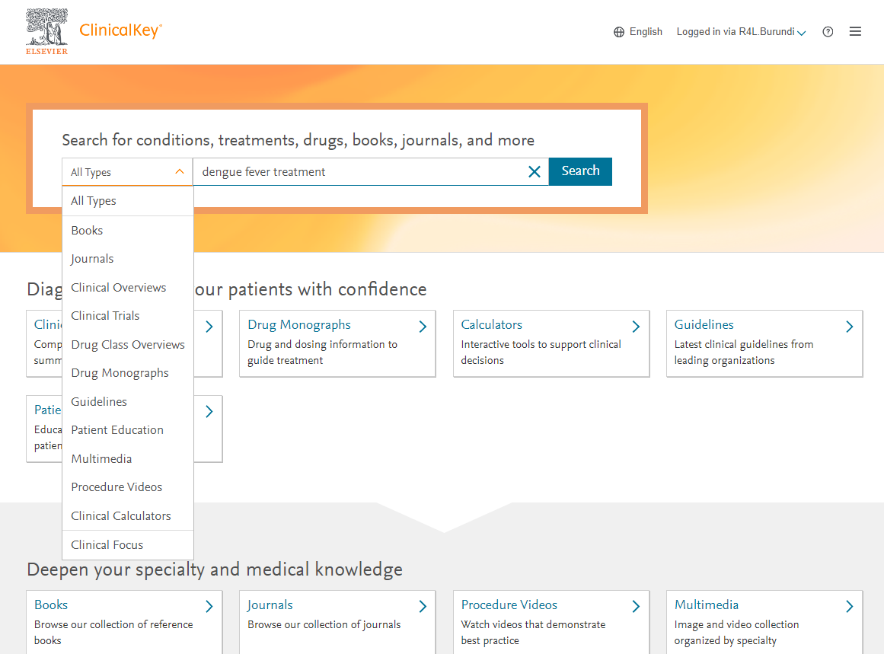
Clinical key: búsqueda
En Clinical Key, buscar dengue fever treatment.
Observar las diversas opciones de búsqueda por tipo de material específico.
Los dos últimos recursos no son bases de datos PBE pero para resultados de la práctica clínica se utilizan estos recursos.

Slide 35
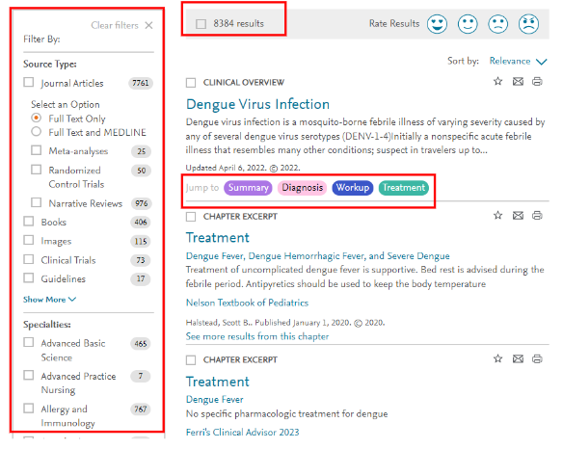
Clinical key: resultados de búsqueda
Los resultados de la búsqueda dengue fever treatment son 8384 referencias, muchas de las cuales son recursos de PBE (revisiones sistemáticas, meta análisis, ensayos controlados aleatorios).
Tener en cuenta la opción: Observar el Filter by (filtrar por)

Slide 36
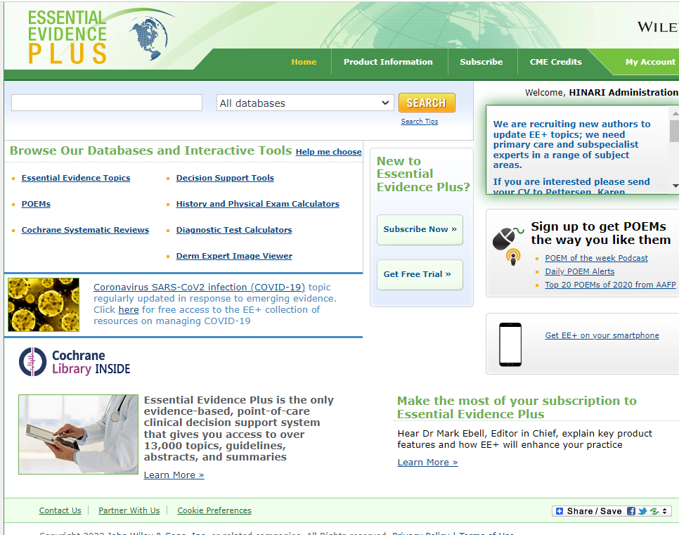
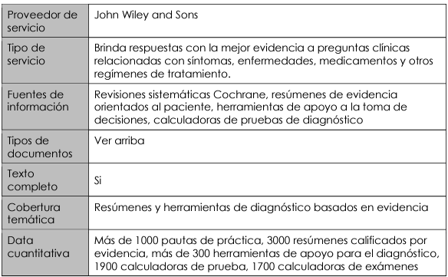
Essential Evidence Plus
Ir al Portal de Contenidos Research4Life : Lista de Fuentes de referencia / Essential Evidence Plus

Slide 37
Essential Evidence Plus: opciones
En Essential Evidence Plus, note el recuadro de búsqueda de palabras clave y también la opción de Browse our databases and interactive tools [Navegar nuestras bases de datos y herramientas interactivas] que incluyen Cochrane Systematic Reviews [Revisiones sistemáticas Cochrane].
Similar a Clinical Key, los resultados de búsqueda utilizarán estudios de Evidencia basada en la práctica.

Slide 38
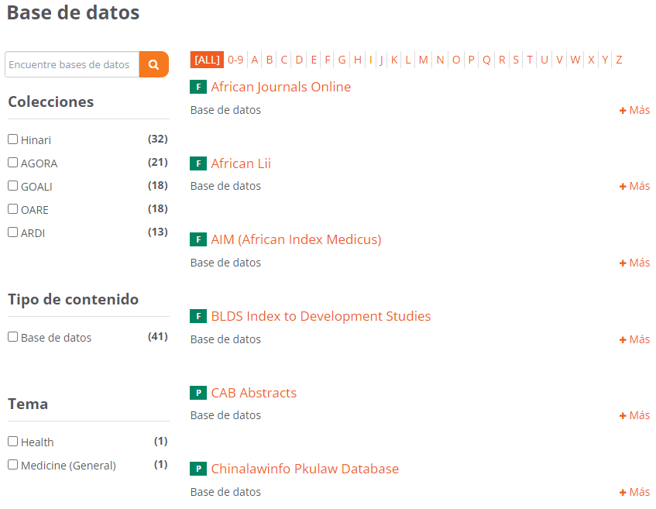
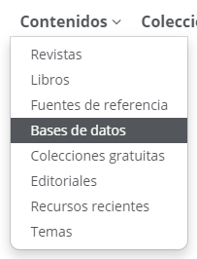
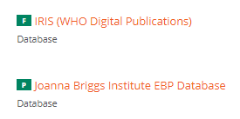
Portal de Contenidos: Bases de datos
El acceso a Joanna Briggs Institute EBP Database es desde el Portal de Contenidos de Research4Life, lista de Bases de datos. Seleccionar la letra J de la lista A-Z. Hacer clic para abrir la base.

Slide 39
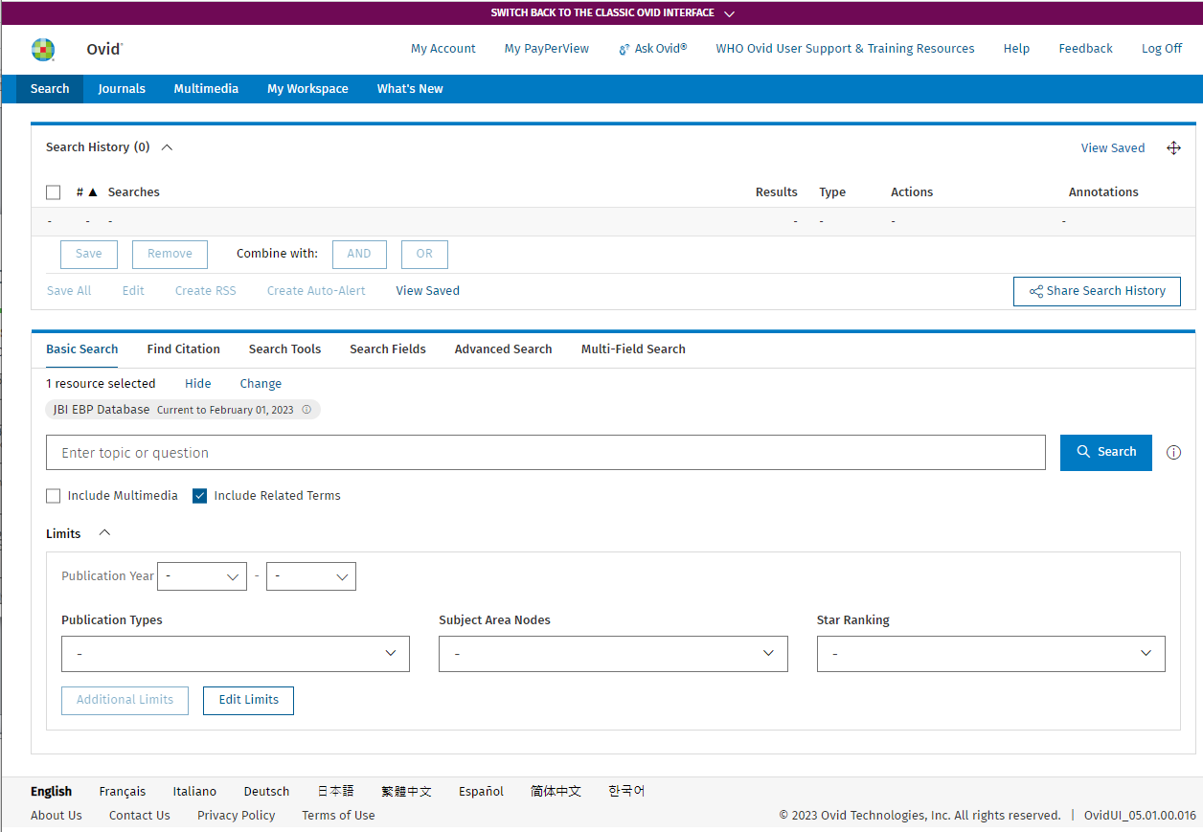
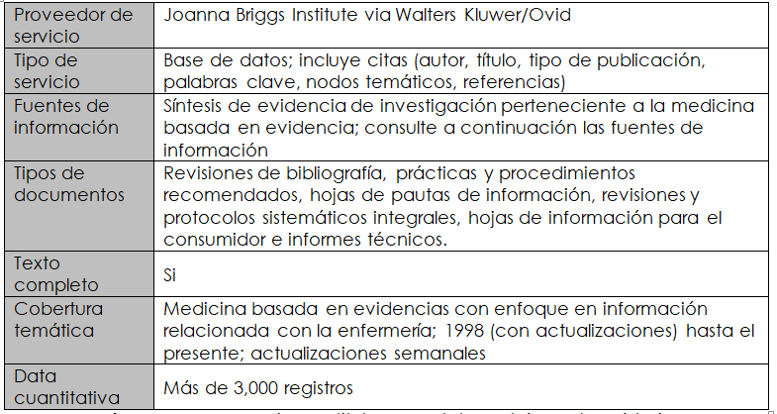
Joanna Briggs Institute EBP Database
Ir al Portal de Contenidos Research4Life : lista Bases de datos / Joanna Briggs Institute EDP Database. Se muestra la página de búsqueda básica y resumen de la base de datos.

Slide 40
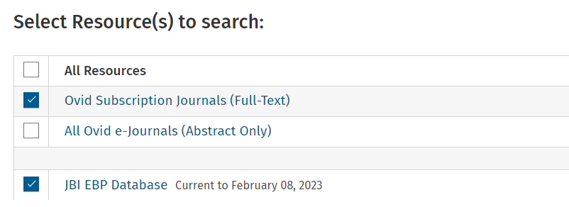
Joanna Briggs Institute EBP Database
Al hacer clic en el enlace de Joanna Briggs… se abre la página de recursos OVID.
Marcar las casillas de Journals@OVID Full Text y Joanna Briggs Institute EBP Database, luego Continue [Continuar].
El usuario tendrá acceso a la base de datos y a los recursos de texto completo vinculados a los resultados de la búsqueda

Slide 41
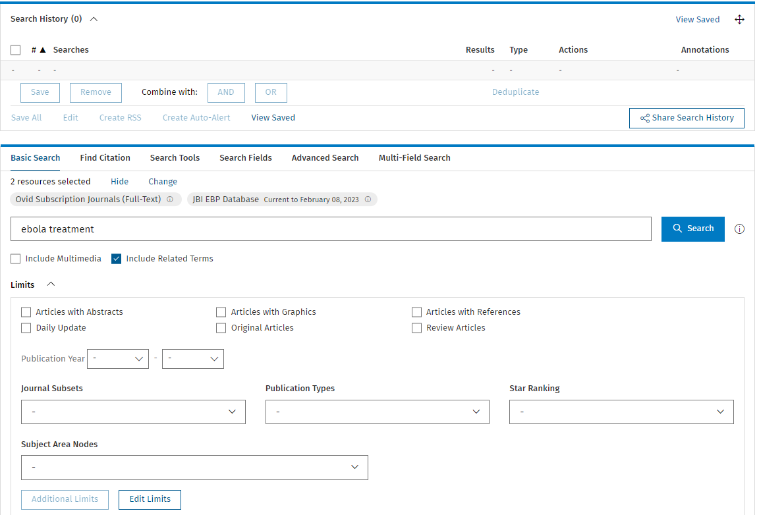
Joanna Briggs database: búsqueda
Buscar “ebola treatment” [ebola y tratamiento].
Hacer click en Limits [Límites] para mostrar las opciones.

Slide 42
Resultados de la búsqueda
Esta diapositiva muestra la parte superior del Search history (historial de búsquedas); en las búsquedas, Ebola treatment [tratamiento contra el ébola] aparece como el resultado número 1. Para ver los 80 resultados de búsqueda, debe desplazarse hacia abajo en la página.

Slide 43
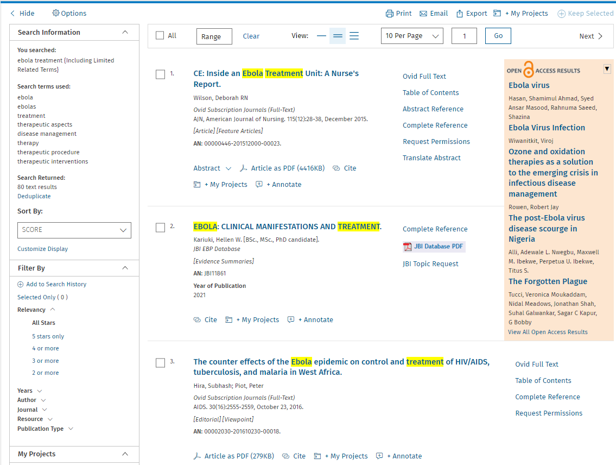
Base de datos Joanna Briggs: resultados de búsqueda
Se muestran los resultados de la búsqueda de “ebola treatment” [tratamiento contra el ébola] de las dos fuentes de OVID.
Tener en cuenta las opciones Search Information [Información de la búsqueda] y Filter by [Filtrar por] en la columna izquierda y Open Access Results [Resultados de acceso abierto] en la columna derecha

Slide 44
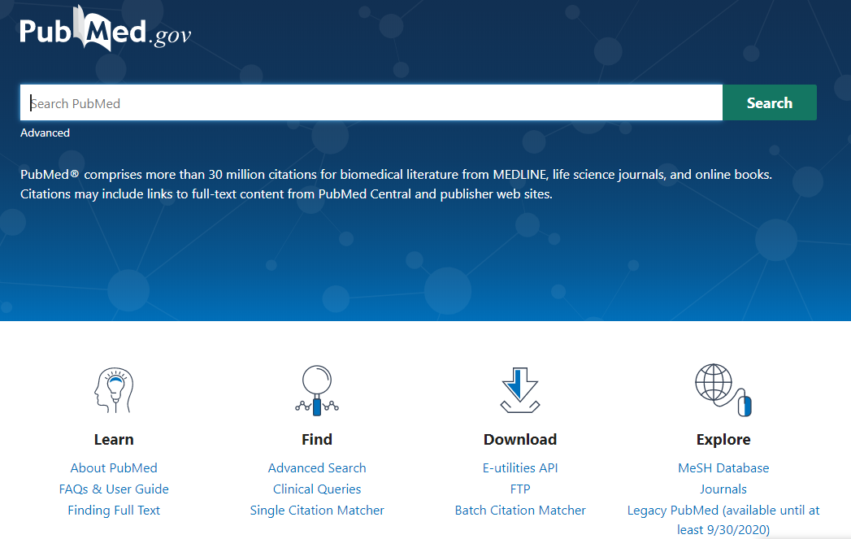
Clinical Queries (PubMed): acceso a literatura de investigación filtrada y no filtrada
Ir al Portal de Contenidos de Research4Life, lista Bases de datos / PubMed / Clinical Queries

Slide 45
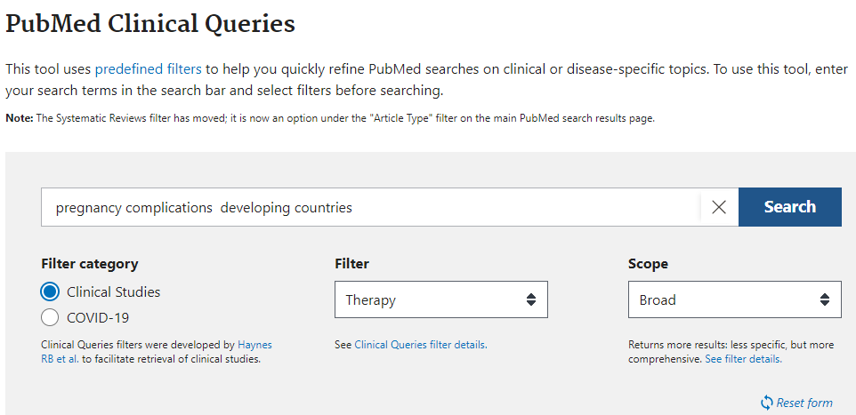
Clinical Queries: búsqueda
En PubMed Clinical Queries, en el recuadro de búsqueda, escribir pregnancy complications developing countries; clic en Search [Buscar]. Note la categoría de filtro: Clinical studies [Estudios clínicos]; así como las opciones de búsqueda : Filter y Scope [Filtrar y Alcance]

Slide 46
Clinical Queries: búsqueda (continuación)
En Clinical Study Categories, seleccionar la categoría Diagnosis [diagnóstico] y en Scope [alcance], Broad.
Note las opciones de Categoría: Therapy, Clinical Prediction Guides, Diagnosis, Etiology y Prognosis. Las opciones de Scope [alcance] son: Broad [amplio] y Narrow [limitado].

Slide 47
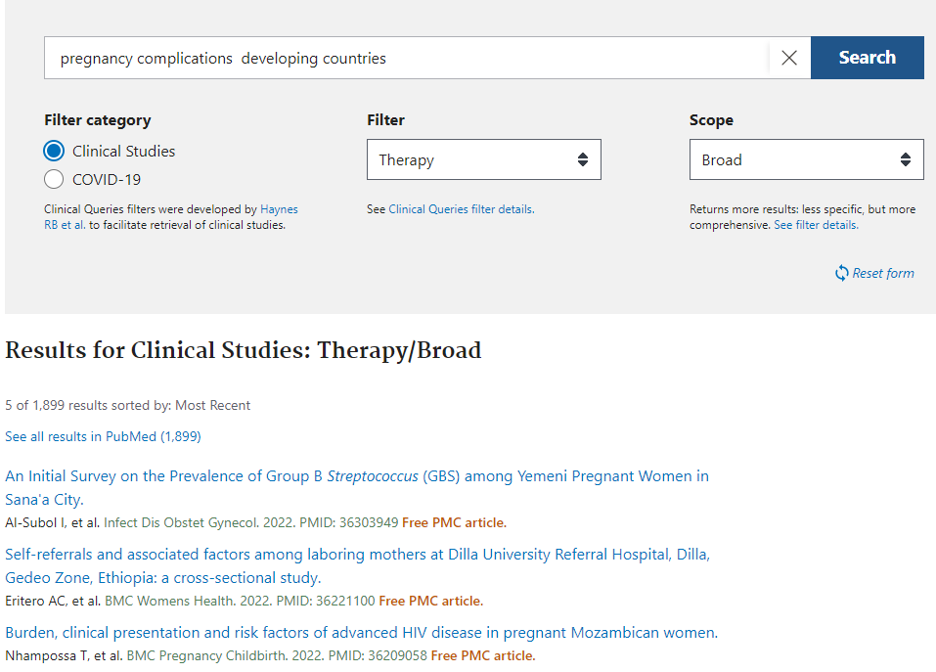
Resultados de consultas de búsqueda
Se muestran los resultados de esta búsqueda en Clinical Queries (1899).
Note que si esta búsqueda utilizara Narrow Scope [aspecto restringido], el resultado sería 232.
En la parte inferior de la página de resultados, hacer clic en See all results in PubMed [Ver todos los resultados en PubMed].

Slide 48
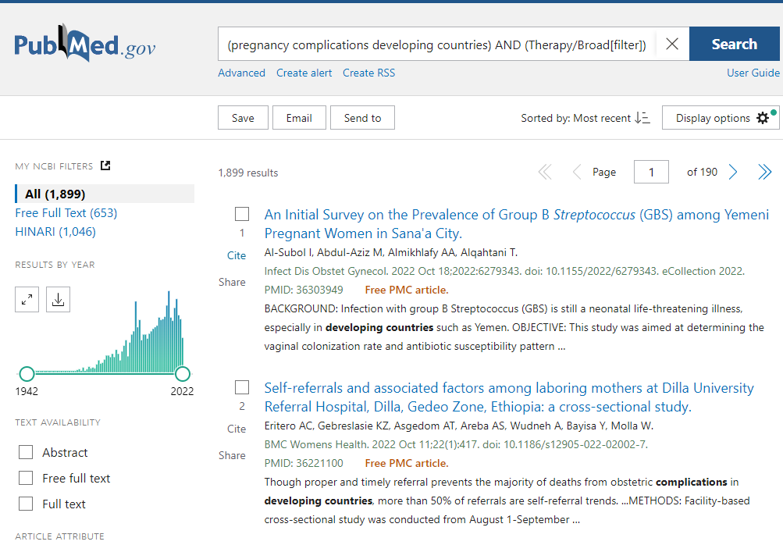
PubMed: resultados de búsqueda
Se muestra la página de resultados de búsqueda tradicional de PubMed.
En la columna de la izquierda observe los enlaces a las referencias de Free Full text [Texto libre gratuito] (653) y Hinari (1046).
Ir a la versión Abstract [resumen] de la página de resultados para ver los enlaces a los artículos a texto completo disponibles en el portal Research4Life.
Consulte la lección 4.1.1 para mayores detalles sobre PubMed.

Slide 49
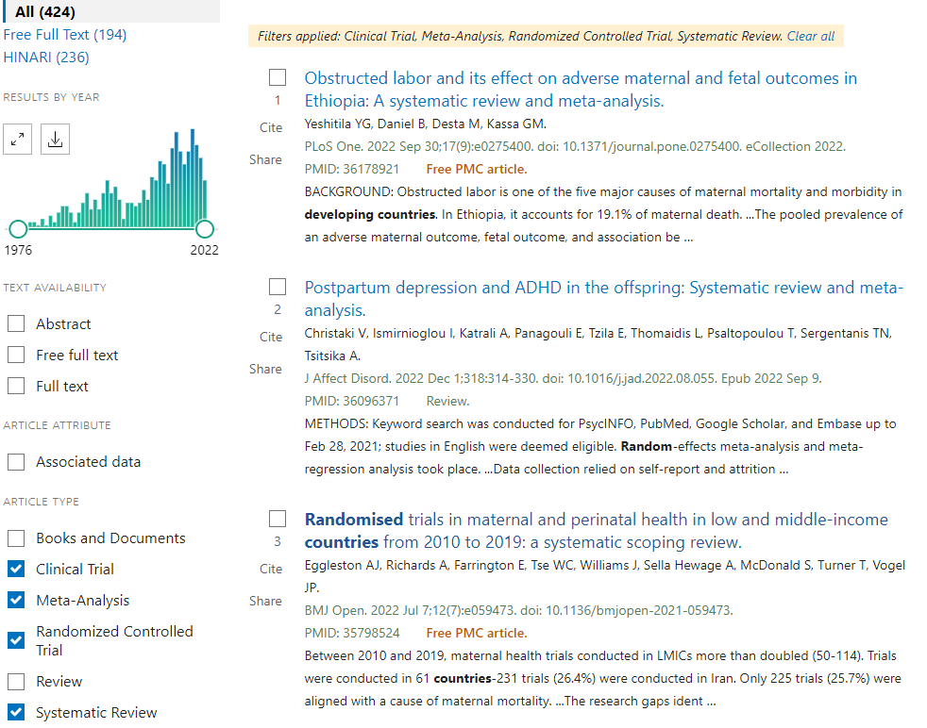
PubMed: búsqueda con filtros
Utilizar la búsqueda pregnancy complications developing countries [complicaciones de embarazo en países en desarrollo], agregar los filtros para:
ARTICLE TYPE/Clinical Trial, Meta-analysis, Randomized controlled trial y Systematic Review [Tipo de artículo/Ensayo clínico, Metanálisis, Ensayo controlado aleatorio y Revisión sistemática]. Los resultados suman un total de 424.
Limitando a ARTICLE/TYPE Systematic review [Tipo/Artículo Revisión sistemática], el total es de 133 referencias.

Slide 50
Recursos PBE adicionales
EBM Librarian [Bibliotecario MBE]: El propósito de este sitio es desarrollar una comunidad de bibliotecarios que participan en la enseñanza y apoyo a la práctica de la Medicina Basada en la Evidencia (MBE), también llamada Práctica basada en la Evidencia (PBE). Este sitio ofrece un lugar para compartir materiales didácticos y folletos de clase, discutir problemas y solicitar consejo a colegas, compartir información útil sobre la enseñanza de MBE https://sites.google.com/site/ebmlibrarian/
EvidenceAlerts [Alertas en evidencia]: Es un servicio de Internet que notifica a médicos e investigadores sobre estudios clínicos publicados recientemente. Los investigadores de la Unidad de Información de Salud de McMaster encuentran estudios, revisiones y pautas de práctica clínica basadas en evidencia de la más alta calidad de 121 revistas clínicas de primer nivel y estos artículos son calificados por médicos en ejercicio según su relevancia e interés clínico. Las alertas se seleccionan según sus propios intereses clínicos. https://www.evidencealerts.com/
Notes:
Varias de las colecciones gratuitas enumeradas en la página de contenidos de Hinari se mencionarán en la sección siguiente.

Slide 51
Recursos PBE adicionales (2)
McMaster PLUS (Premium Literature Service): Critical Appraisal Process (CAP) [Proceso de evaluación crítica] que identifica estudios y revisiones sistemáticas científicamente sólidas; los artículos que cumplen son nuestros criterios científicos son luego calificados por médicos de primera línea por su relevancia e interés vigente a través del sistema McMaster Online Rating of Evidence (MORE). hiru.mcmaster.ca/hiru/HIRU_McMaster_PLUS_projects.aspx
Trip Database: “Una herramienta inteligente y rápida para encontrar evidencia de investigación clínica de alta calidad”; contiene acceso a evidencia de investigación y otros tipos de contenido que incluyen imágenes, videos, folletos de información para pacientes, cursos educativos y noticias. www.tripdatabase.com/

Slide 52
Síntesis
Esta lección se enfoca en los conceptos de medicina/práctica basada en la evidencia y recursos clave de PBE que están disponibles.
La primera parte de la lección es una descripción general de los componentes de la PBE (revisiones sistemáticas, metanálisis, otros tipos de estudios, jerarquía de recursos: literatura filtrada / pre evaluada versus literatura no filtrada / evaluada) y el proceso de 5 pasos de la PBE (preguntar, acceder, valorar, aplicar y evaluar).
La segunda parte se centra en los recursos de información clave que están disponibles en Research4Life (Cochrane Library, Joanna Briggs Institute EBP Database, Clinical Key, Essential Evidence Plus), PubMed (Clinical Queries y Article Types filters) e Internet.

Slide 53
Le invitamos a:
Visitarnos en https://www.research4life.org/es/
Comunicarse con nosotros por r4l@research4life.org
Descubrir otros materiales didácticos [https://www.research4life.org/es/training/]
Suscribirse al boletín de Research4Life [https://www.research4life.org/es/newsletter/]
Ver los videos de Research4Life [https://bit.ly/2w3CU5C]
Seguirnos en Twitter @r4lpartnership y Facebook @R4Lpartnership

Slide 54
Para mayor información sobre Research4Life
http://www.research4life.org/es/
r4l@research4life.org
Research4Life es una colaboración público-privada de cinco colecciones:

